Slide 1
Stein Arne Rånes, Seniorrådgiver, Næringsetaten

Slide 4
Suksessfaktor
Et samspill med kommunen i førersete!

Slide 5
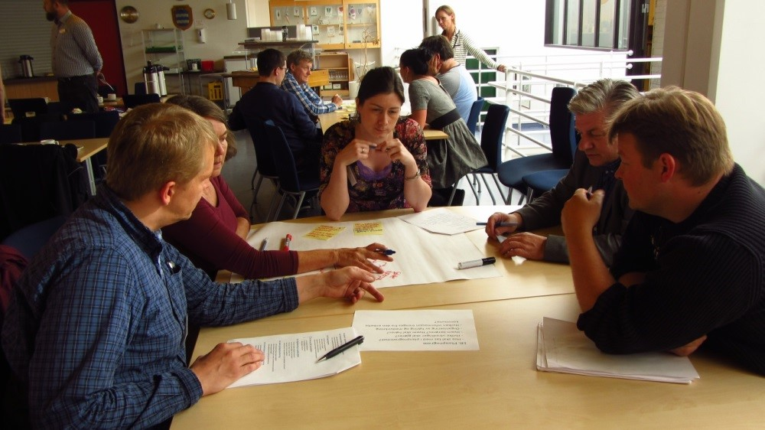
Dyktige regionale prosjektledere
Gode arbeidsverktøy

Slide 6
Akvakulturarealer
Rundt 40 akvakultur arealer for oppdrett av anadrome fiskeslag
Utvidelse av de fleste eksisterende arealer til akvakultur
Men planene rommer langt mer enn akvakultur

Slide 7
Akvakulturforslag
Samlet sett er det behandlet 300 arealinnspill i planprosessen
Innspill på vel 90 nye lokaliteter, og omlag 100 forslag på utvidelse av eksisterende

Slide 8
Konsekvensutredninger
Samtlige arealinnspill er konsekvensutredet basert på tilgjengelig kunnskap
Det har blitt jobbet mye med å få til en god systematikk i KU-prosessen

Slide 9
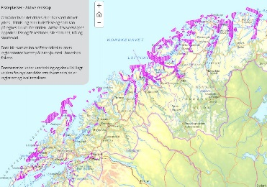
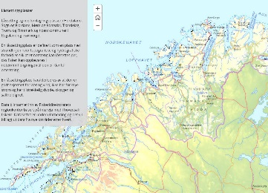
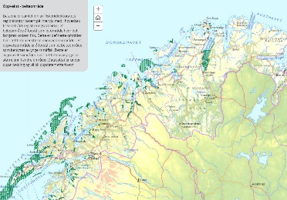
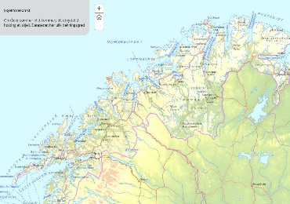
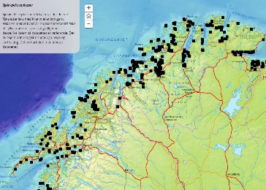
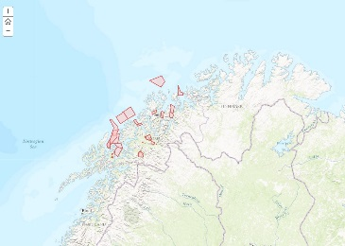
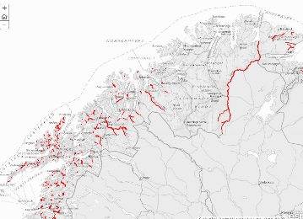
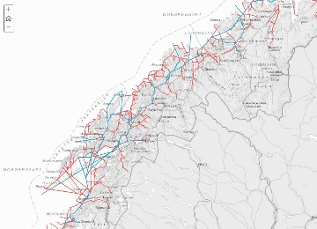
Kunnskapsgrunnlaget
Som grunnlag for å konsekvensutrede har vi benyttet nærmere 80 ulike datasett
Stiller store krav til systematikk og effektiv dataflyt

Slide 10
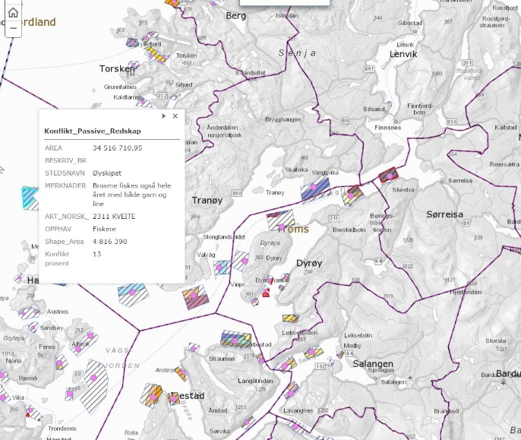
Konfliktanalyser
Et godt hjelpemiddel i konsekvensutredningen har vært GIS-baserte konfliktanalyser
Et konfliktkart gir god oversikt over typer konflikter, og omfanget av konflikten
Eksemplet viser at arealforslaget er i konflikt med et fiskefelt for passive redskaper, og at det berører 13 prosent av dette fiskefeltet

Slide 11
Webbaserte GIS-løsninger
Kystplan Troms har utviklet et konsept med nettbaserte kartløsninger for innsyn og medvirkning i planprosessene.
Til det enkelte arealformål har vi også knyttet til bestemmelsene og konsekvensutredningen. Ved å klikke på hyperlenkene i vinduet kommer disse opp.
Vi har benyttet slike webløsninger under selve planprosessen og i høringsfasen

Slide 12
Prosessdokumentasjon
Alle endringer og trinn i planprosessen er registret og lagret i GIS-løsningen
Gir mulighet til å følge utviklingen i planprosessen over tid og spore endringer

Slide 13
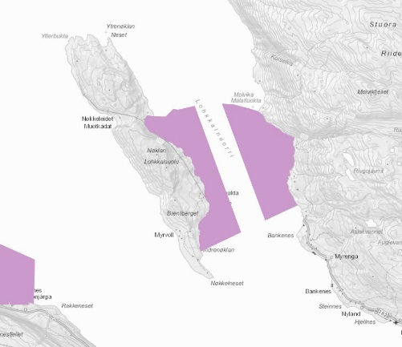
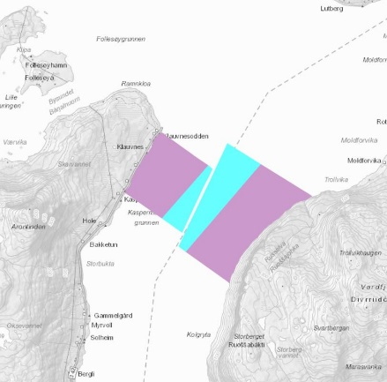
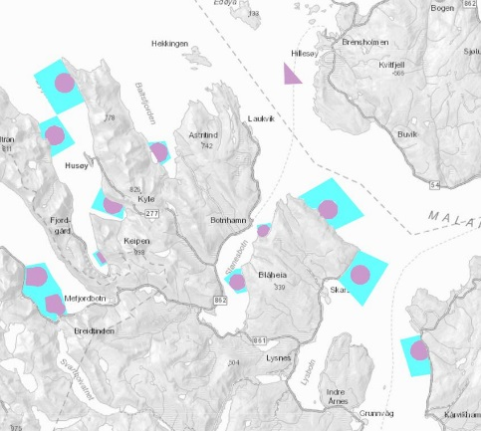
3D Planlegging
Har benyttet muligheten til å differensiere planleggingen mht vannflate, vannsøyle og bunn.
Utvikling basert på erfaringer i prosessen

Slide 14
3D modeller

Slide 15
Hva kan vi tilby kommunene fremover
Mer og bedre veiledning
Oppdaterte temadatasett
Digital samhandlingsplattform
Diverse analyser

Slide 16
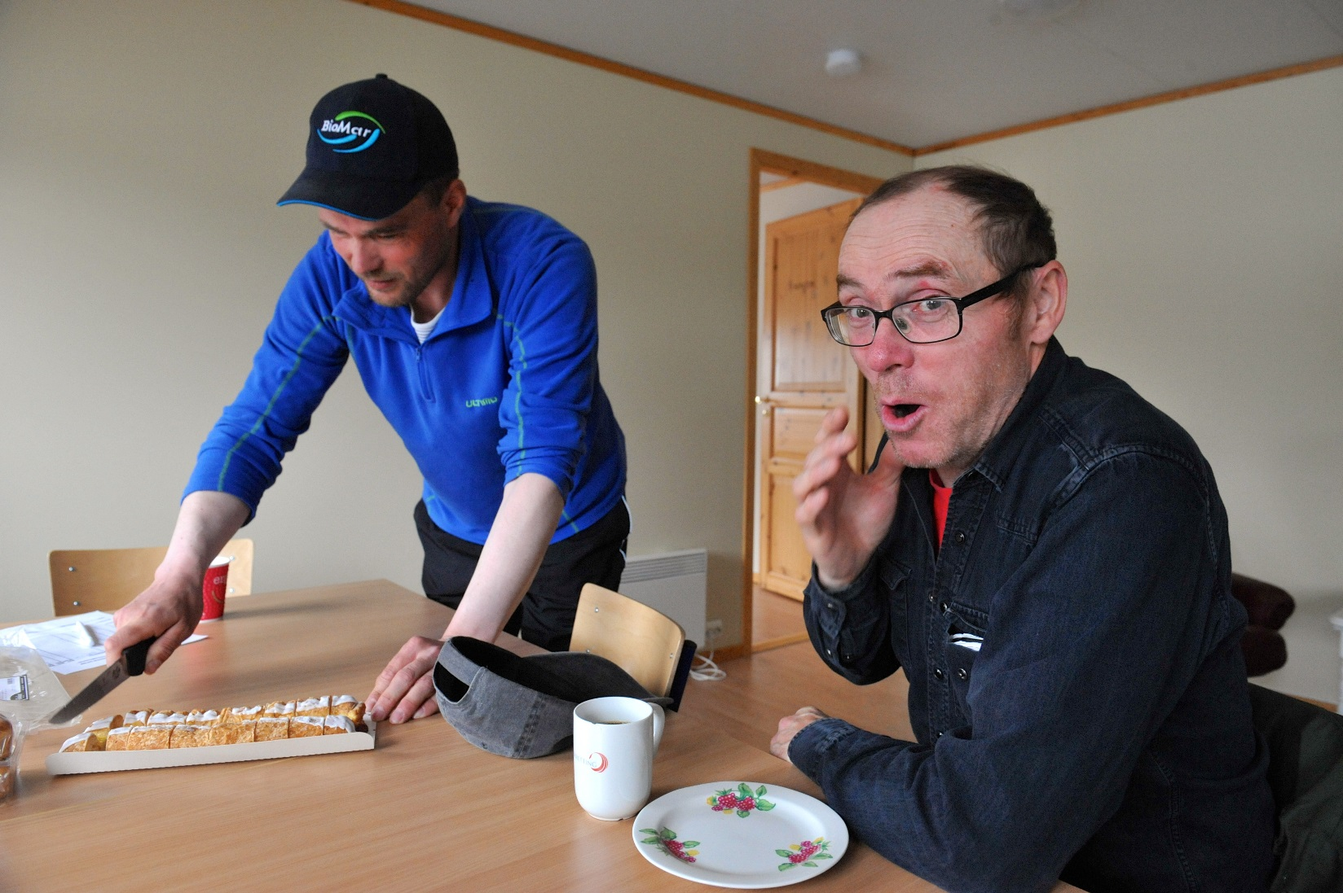
Hvorfor nå?
En planprosess tar normalt 3 år
Introduksjon av et nytt forvaltningsregime
Ta i bruk ny kunnskap
Uavklarte problemstillinger

Slide 18
Takk for meg!

